Slide 1

Luyện từ và câu
Nhân hoá

Slide 2

KHỞI ĐỘNG

Slide 3
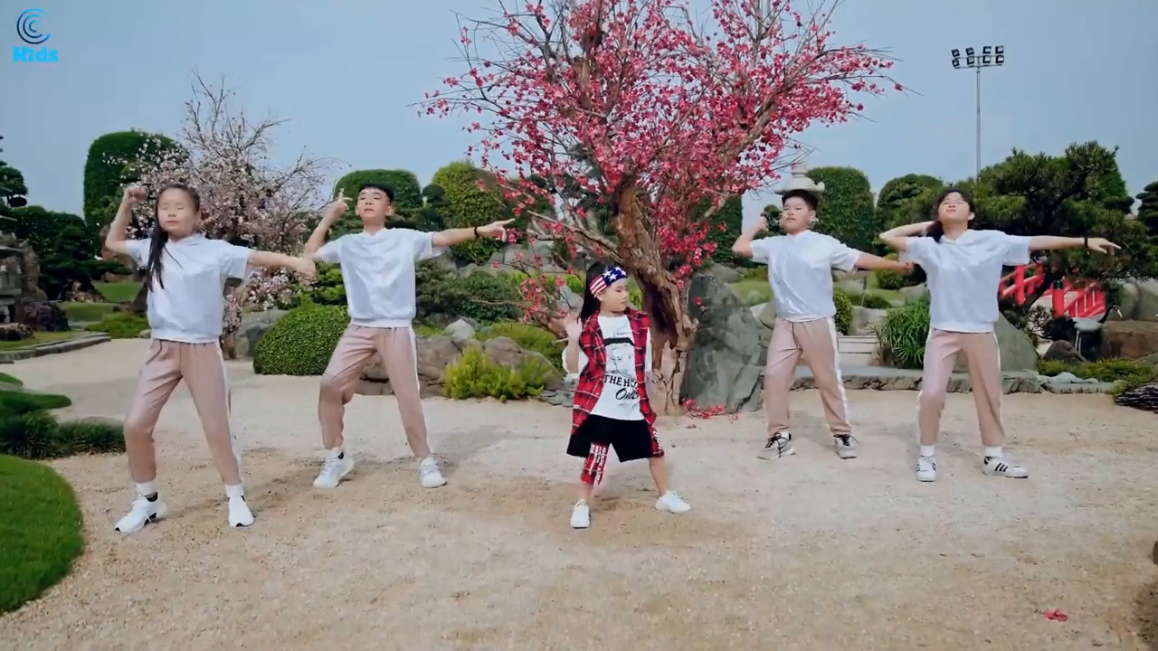



Slide 4
I. Nhận xét:
Đọc bài thơ sau và trả lời câu hỏi:
Ông trời bật lửa
Chị mây vừa kéo đến
Trăng sao trốn cả rồi
Đất nóng lòng chờ đợi
Xuống đi nào, mưa ơi!
Mưa! Mưa xuống thật rồi!
Đất hả hê uống nước
Ông sấm vỗ tay cười
Làm bé bừng tỉnh giấc.
Chớp bỗng loè chói mắt
Soi sáng khắp ruộng vườn
Ơ! Ông trời bật lửa
Xem lúa vừa trổ bông.
Đỗ Xuân Thanh

Slide 5
THẢO LUẬN NHÓM
1. Các sự vật trời, mây, sấm được gọi bằng những từ ngữ nào?
2. Các sự vật trên và trăng, sao, đất được tả bằng những từ ngữ nào?
3. Câu thơ nào cho thấy tác giả nói với mưa thân mật như nói với con người?

Slide 6
Các sự vật trời, mây, sấm được gọi bằng những từ ngữ: ông(trời), chị (mây), ông (sấm)
Gọi sự vật bằng những từ ngữ để gọi người.
Các sự vật được tả bằng những từ ngữ: kéo đến, bật lửa, vỗ tay cười, trốn, nóng lòng chờ đợi.
Tả những sự vật bằng từ ngữ dùng để tả người.
Câu thơ nào cho thấy tác giả nói với mưa thân mật như nói với con người: Xuống đi nào, mưa ơi!
Nói với sự vật như nói với người.

Slide 7
Gọi sự vật bằng những từ ngữ để gọi người.
Tả những sự vật bằng từ ngữ dùng để tả người
NHÂN HOÁ
Nói với sự vật như nói với người.

Slide 8
II. Bài học
Nhân hoá là dùng từ ngữ chỉ người hoặc chỉ đặc điểm, hoạt động của người để gọi hoặc tả đồ vật, cây cối, con vật một cách sinh động, gần gũi.

Slide 9
III. Luyện tập

Slide 10
Bài 1. Tìm biện pháp nhân hoá trong hai khổ thơ sau:
Đứng đâu là cao đấy
Mà chẳng che lấp ai
Dáng khiêm nhường, mảnh khảnh
Da bạc thếch tháng ngày
Mà tấm lòng thơm thảo
Đỏ môi ngoại nhai trầu
Thương yêu đàn em lắm
Cho cưỡi ngựa tàu cau.
Bài 2. Biện pháp nhân hoá trong hai khổ thơ trên có tác dụng gì?

Slide 11
Bài 1. Tìm biện pháp nhân hoá trong hai khổ thơ sau:
Đứng đâu là cao đấy
Mà chẳng che lấp ai
Dáng khiêm nhường, mảnh khảnh
Da bạc thếch tháng ngày
Mà tấm lòng thơm thảo
Đỏ môi ngoại nhai trầu
Thương yêu đàn em lắm
Cho cưỡi ngựa tàu cau.

Slide 12
Bài 3. Viết 1 – 2 câu tả đồ vật hoặc con vật, cây cối có hình ảnh so sánh:
M: Ven bờ, những luỹ tre duyên dáng nghiêng đầu, soi tóc xuống dòng sông.

Slide 13
Ai nhanh ai đúng

Slide 14
Câu 1: Sự vật trong khổ thơ sau được nhân hoá bằng cách nào?
Trâu ơi ta bảo trâu này:
Trâu ra ngoài ruộng trâu cày với ta
Cấy cày vốn nghiệp nông gia
Ta đây trâu đấy ai mà quản công
Gọi sự vật bằng những từ ngữ để gọi người.
B. Tả sự vật bằng những từ tả người.
C. Nói với sự vật như nói với người
C
D. So sánh sự vật với sự vật

Slide 15
Câu 2: Những sự vật nào được nhân hoá trong khổ thơ sau:
      Bình minh treo trên cây
      Thả nắng vàng xuống đất
      Gió mang theo hương mát
      Cho ong giỏ đầy mật
Bình minh, nắng vàng
B. Nắng vàng, ong
C. Bình minh, gió
C
D. Nắng vàng, gió, mật

Slide 16
Câu 3. Nêu tác dụng của biện pháp nhân hoá?
A
Giúp sự vật trở nên sinh động, dễ hiểu.
B. Giúp người đọc dễ hình dung sự vật.
C. Giúp nêu đặc điểm của vật.
D. Giúp dễ tưởng tượng.

Slide 17
Chúc các con học tốt!

